Slide 1
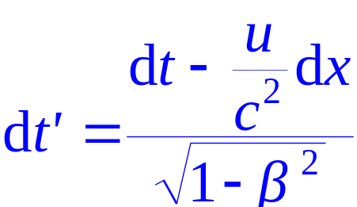
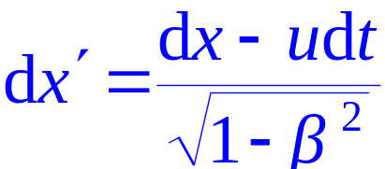








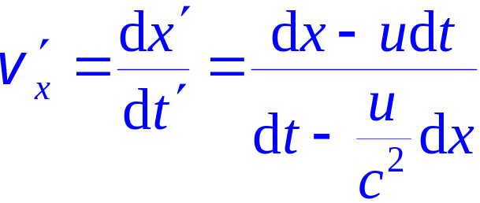
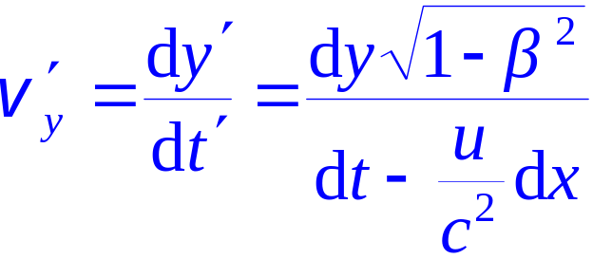
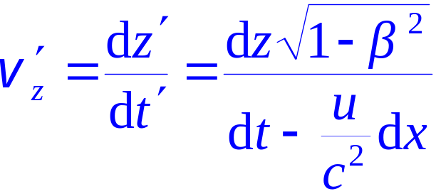
§14.5 狭义相对论的速度变换定理
由洛仑兹坐标变换
定义
得

Slide 2
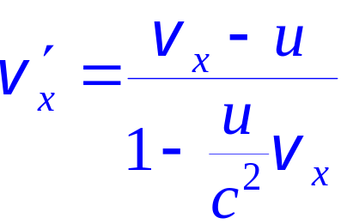
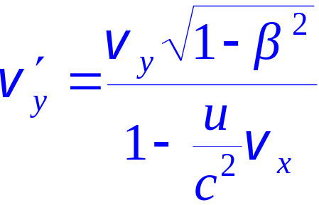
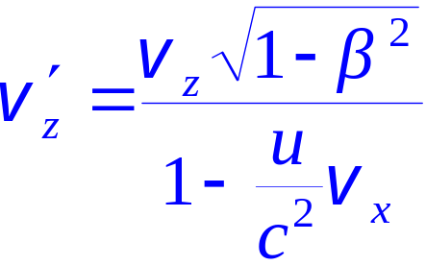
整理得
请大家自己写出速度的逆变换式

Slide 3



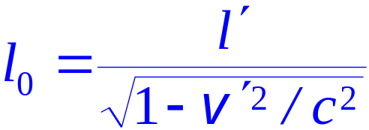
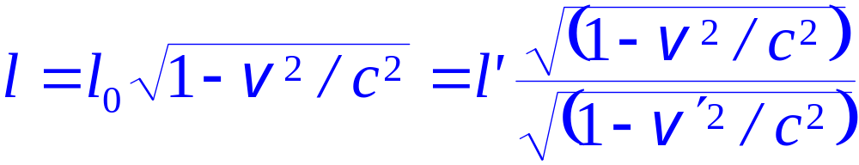
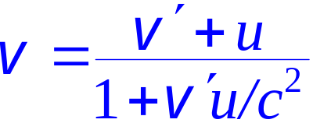
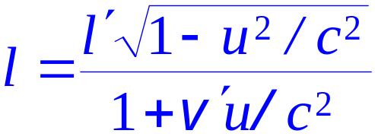
例
一宇宙飞船以速度 u 远离地球沿 x 轴方向飞行，发现飞船前方有一棒形不明飞行物，平行于 x 轴。飞船上测得此物长为l ' ，速度大小为 v ' ，方向沿 x 轴正向。
求
地面上的观测者测得此物长度。
S
S'
令地球参照系为 S 系，飞船为 S ' 系，不明飞行物为S'' 系，则在S'' 系中测得不明飞行物的长度为原长 l ₀ ，由长度收缩公式有
S''
解
O''
O
O'
x
由速度逆变换式有

Slide 4


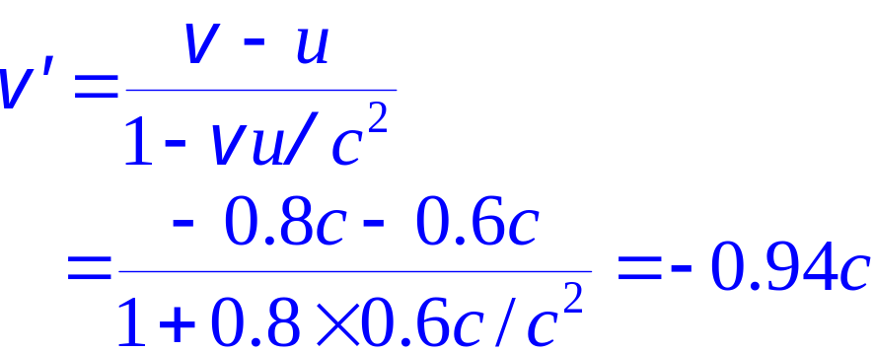


例
飞船 A , B 相对于地面分别以 0.6 c 和 0.8 c 的速度相向而行。
求
(1) 飞船 A 上测得地球的速度；
(2) 飞船 A 上测得飞船 B 的速度；
(3) 地面上测得飞船 A 和飞船 B 的相对速度。
解
(1) 根据运动的相对性，飞船 A 上测得地球的速度为: − 0.6c
(2) 设地面为 S 系，飞船 A 为 S' 系，S' 系相对与 S 系的速度为 u = 0.6 c. 依题意飞船 B 在 S 系中的速度 v = −0.8 c，
由洛仑兹速度变换，S' 系(飞
船 A)测得飞船 B 的速度为
S
S'
A
B
O
O'

Slide 5

(3) 地面上测得飞船 A 和飞船 B 的相对速度为
在相对论中，物质的运动速度不会超过真空中的光速 c，是指某观察者看到的所有物体相对于它的速度不会超过 c. 在地面上观测飞船 A 和飞船 B 的相对速度是地面看到的其它两物体的相对速度，它不是某一物体对地面的速度，因此不受极限速度的限制。

Slide 6

§14.6 狭义相对论质点动力学简介
物理概念：质量，动量，能量，……
重新审视其定义
(1) 应符合爱因斯坦的狭义相对性原理
原
则
即经过洛伦兹变换时保持定律形式不变
(2) 应满足对应原理
即趋于低速时，物理量须趋于经典理论中相应的量
一.相对论质量、动量 质点动力学基本方程
1. 质速关系
经典理论：
与物体运动无关

Slide 7
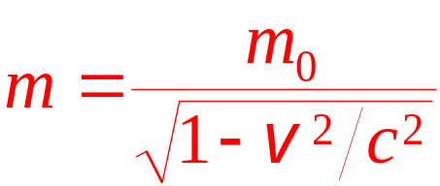
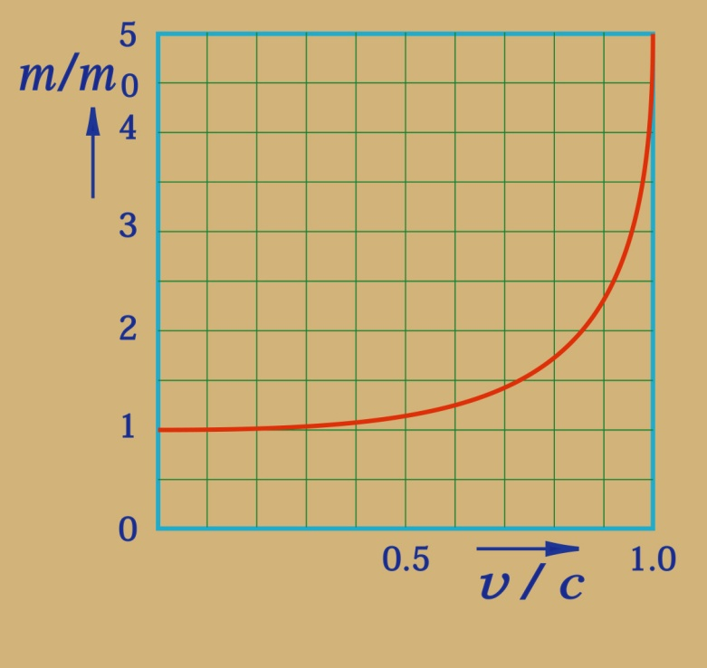


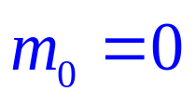
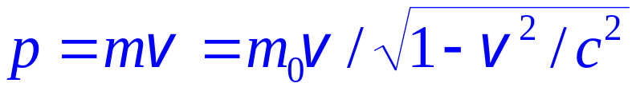
相对论的质速关系：
讨论
(1) 当v << c 时，β → 0, m = m₀
(2) 质速曲线
当v =0.1 c
m 增加 0.5%
当v =0.866 c
当v → c
当v = c
(3) 光速是物体运动的极限速度
2. 相对论动量
可以证明，该公式保证动量守恒定律在洛伦兹变换下，对任何惯性系都保持不变性

Slide 8
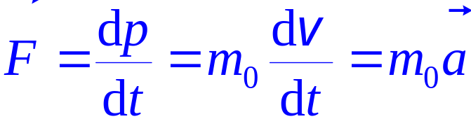

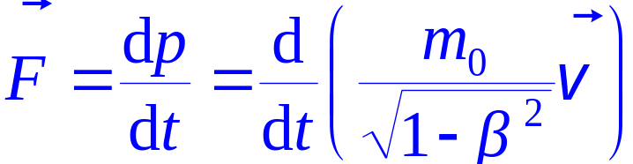
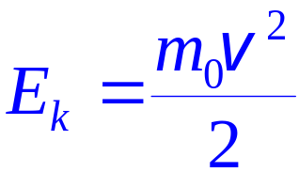
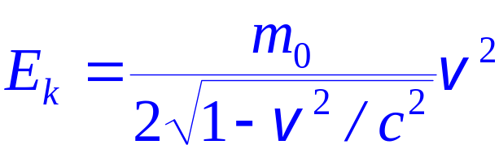
3. 相对论质点动力学基本方程
经典力学
相对论力学
低速退化
二.能量 质能关系
• 经典力学
• 相对论力学
?
在相对论中，认为动能定理仍适用。若取质点速率为零时动能为零。则质点动能就是其从静止到以v 的速率运动的过程中,合外力所做的功

Slide 9
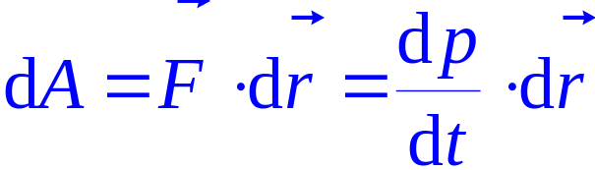



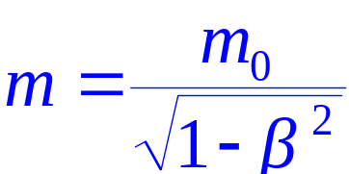
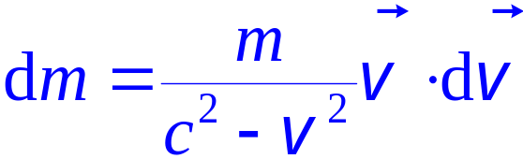
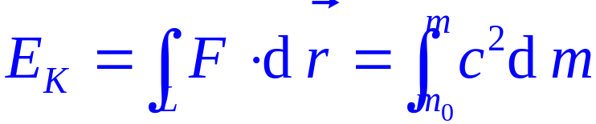

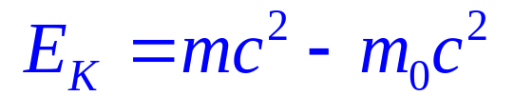
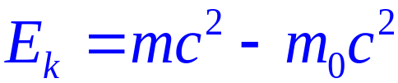

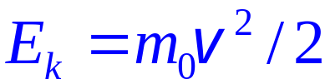
两边微分
相对论的动能表达式
讨论
(1) 注意相对论动能与经典力学动能的区别和联系

Slide 10
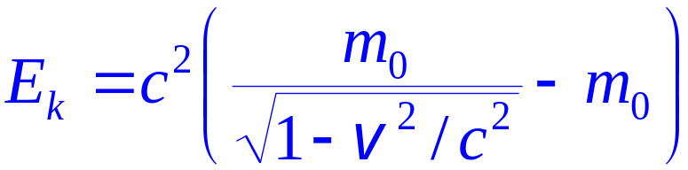

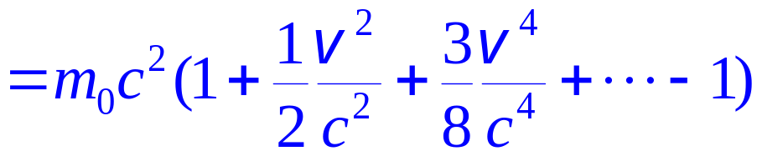
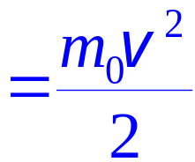
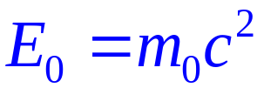
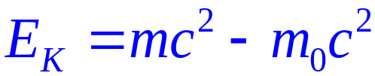

当v << c 时，β → 0, 有
牛顿力学中的动能公式
出现退化
(2) 当v → c，E_{k} → ∞ ，意味着将一个静止质量不为零的粒子，使其速度达到光速，是不可能的。
(3) 静止能量 总能量
任何宏观静止物体具有能量
静止能量：
总 能 量：
相对论质量是能量的量度

Slide 11





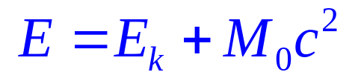

质能关系
物体的相对论总能量与物体的总质量成正比 ——质量与能量不可分割
物体质量与能量变化的关系
例如 1kg 水由 0 度加热到 100 度，所增加的能量为
(4) 对于一个存在有内部结构和内部运动的系统来说
系统随质心平动的动能
系统的内能

Slide 12
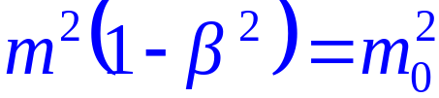
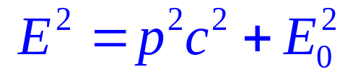
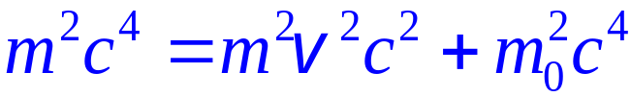





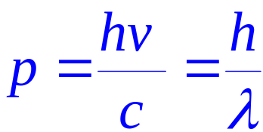


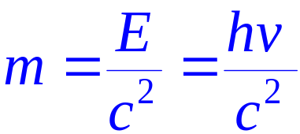

四.相对论能量和动量的关系
两边平方
两边乘以 c ⁴
取极限情况考虑，如光子

Slide 13




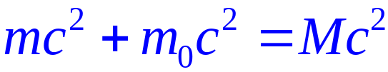
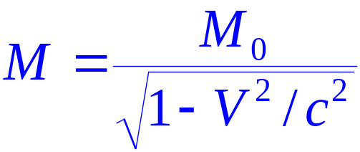


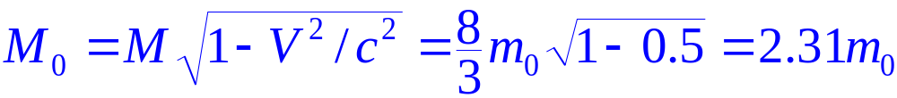
例
两个静质量都为 m₀ 的粒子，其中一个静止，另一个以v ₀ = 0.8 c 运动，它们对心碰撞以后粘在一起。
求
碰撞后合成粒子的静止质量。
解
取两粒子作为一个系统，碰撞前后动量、能量圴守恒，设碰撞后合成粒子的静止质量为 M₀ ，运动质量为 M ，运动速度为 V ，则
由
得

Slide 14

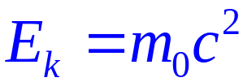

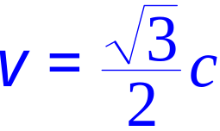
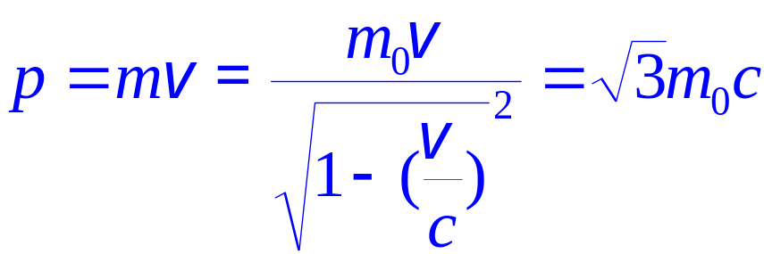
例
某粒子的静止质量为 m₀ ，当其动能等于其静能时，
求
其质量和动量各等于多少？
解
动能：
由质速关系
由此得，动量

Slide 15
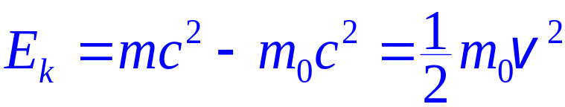
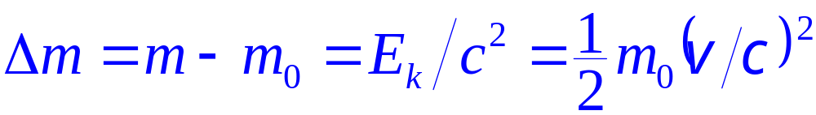
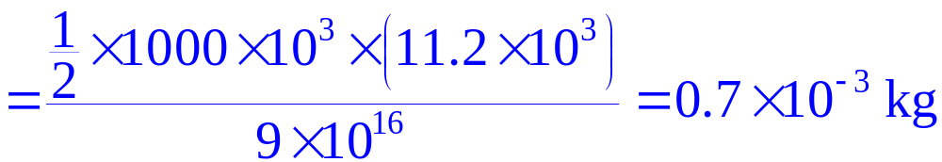
例
设火箭的静止质量为 100 t ，当它以第二宇宙速度飞行时，
求
其质量增加了多少？
解
火箭的第二宇宙速度 v = 11. 2 ×10 ³ m/s ，因此 v <<c ，所以火箭的动能为
火箭的质量的增加量为
火箭质量可近视为不变

Slide 16

相对论的质能关系为开创原子能时代提供了理论基础 , 这是一个具有划时代意义的理论公式 .

Slide 17
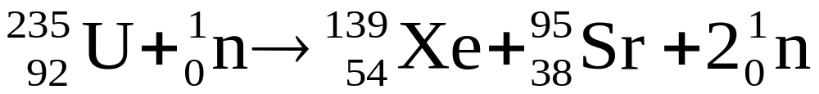

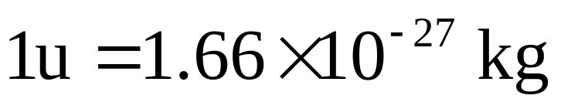


五 质能公式在原子核裂变和聚变中的应用
1 核裂变
质量亏损
原子质量单位
放出的能量
1g 铀— 235 的原子裂变释放的能量

Slide 18

原子弹爆炸（核裂变）

Slide 19

我国于 1958 年建成的首座重水反应堆

Slide 20


秦山核电站
全景图
在建的
阳江核电站
效果图

Slide 21


在建的
江苏连云港
田湾核电站

Slide 22








2 轻核聚变
氘核
氦核
质量亏损
释放能量
轻核聚变条件 温度达到 时，使 具有 的动能，足以克服两 之间的库仑排斥力.

Slide 23

1967年6月17日，中国第一颗氢弹爆炸成功

